Slide 1
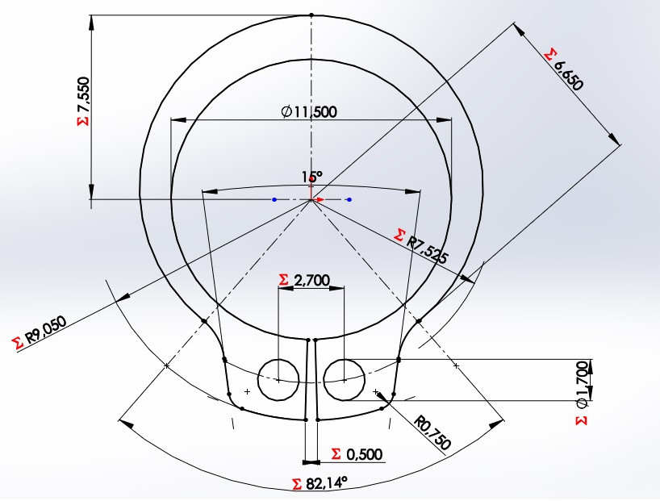

Slide 2

D3

Slide 3
D3

Slide 4
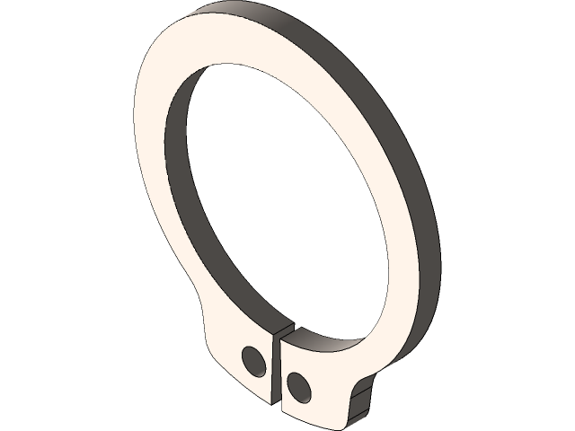
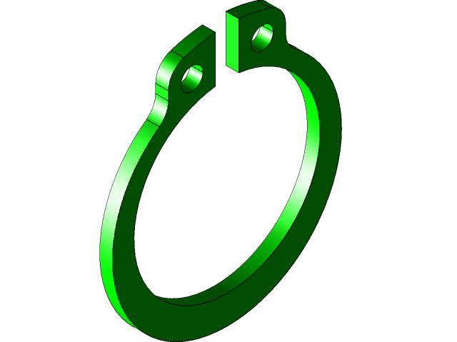
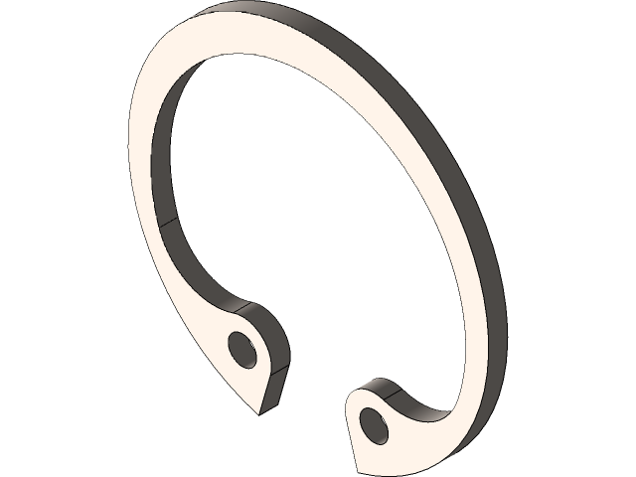

Slide 6
de quilha
plana
(
(a) chaveta paralela
(a) chaveta afunilada
(ou cônica)
(a) chaveta Woodruff

